Slide 1

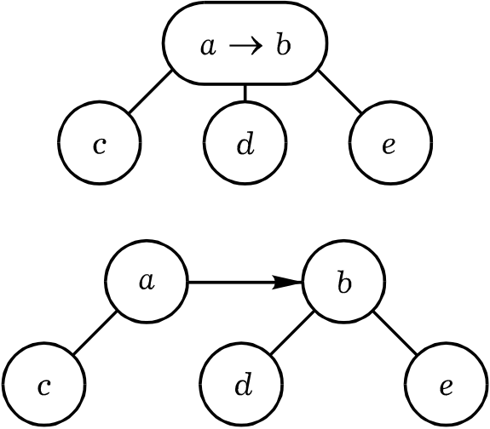
Красно-черные деревья
Type
BBTree=^Node;
Node=record
Key: Tkey;
Left, Right: BBTree;
Red: boolean
end;
Type
RBTree=^Node;
Node=record
Key: TKey;
Left, Right: RBTree;
Lred, Rred: boolean
end;

Slide 2
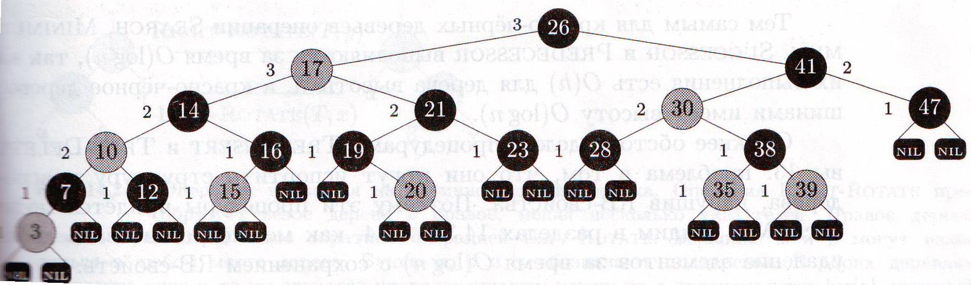
Красно-черные деревья

Slide 3
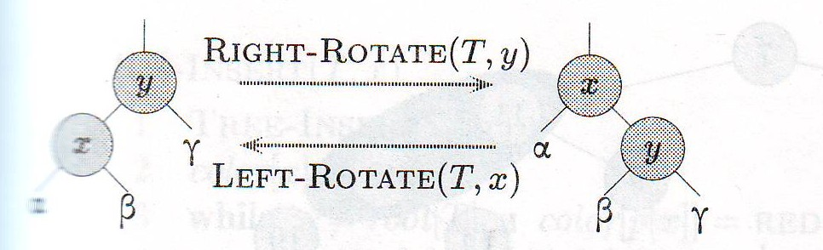
Красно-черные деревья

Slide 4
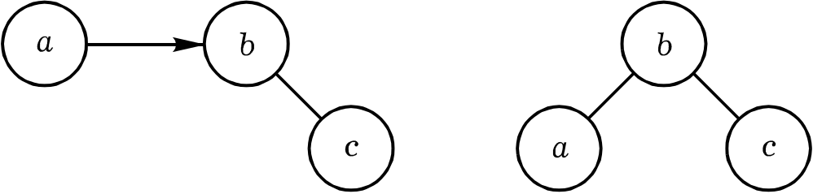
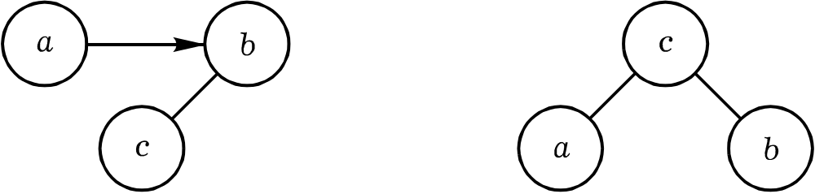
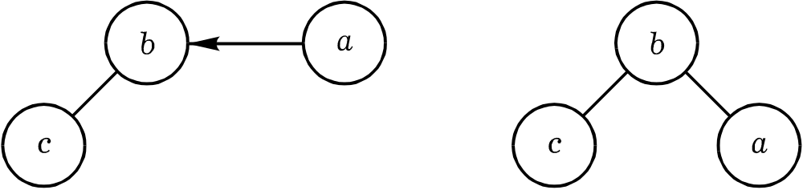
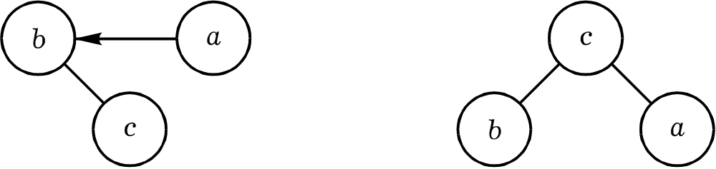
Красно-черные деревья
RR
RL
LL
LR

Slide 5
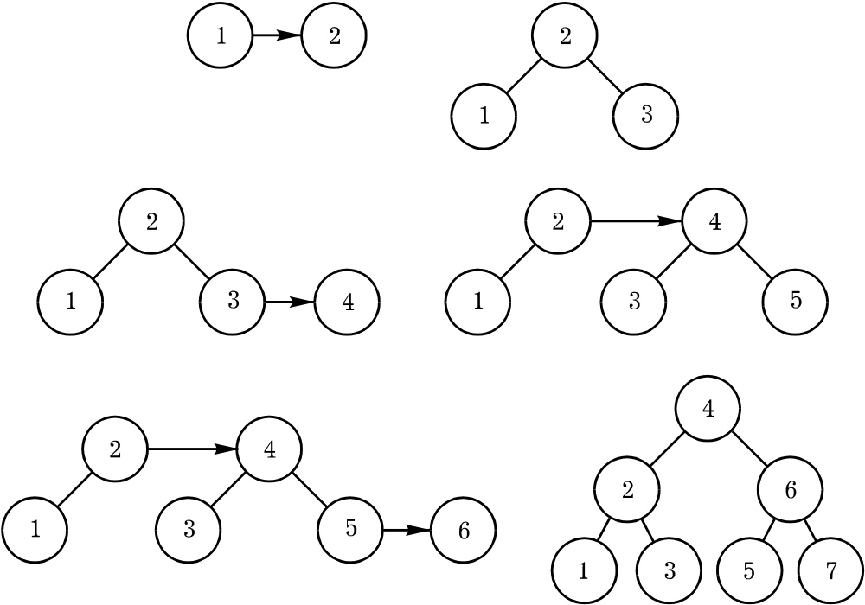
Красно-черные деревья
1, 2, 3, 4, 5, 6, 7

Slide 6
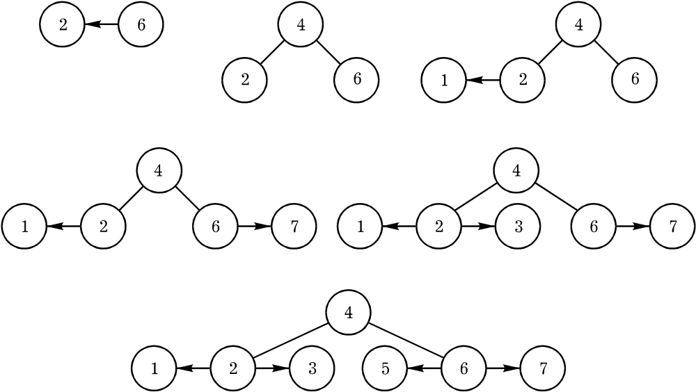
Красно-черные деревья
6, 2, 4, 1, 7, 3, 5

Slide 7
Красно-черные деревья
Procedure PrintRBTree(T: RBTree; space: integer);
var i: integer;
begin
if T<>nil then
begin
if T^.rred then PrintRBTree(T^.right, space)
else PrintRBTree(T^.right, space+1);
for i:=1 to space do write(' ');
writeln(T^.key);
if T^.lred then PrintRBTree(T^.left, space)
else PrintRBTree(T^.left, space+1)
end
end;

Slide 8
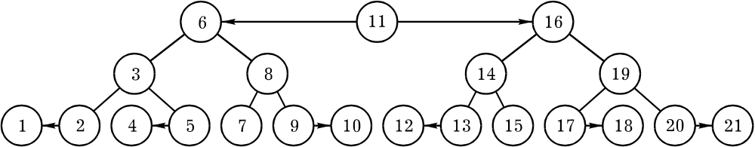
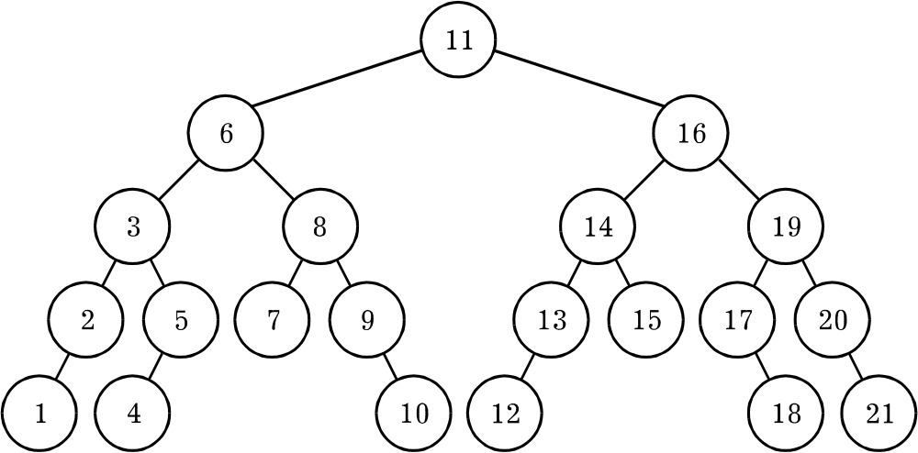
Красно-черные деревья
9 8 7 3 2 1 11 13 14 15 19 20 21 5 6 4 10 12 17 16 18
2 log N
log N
O(log N)

Slide 9
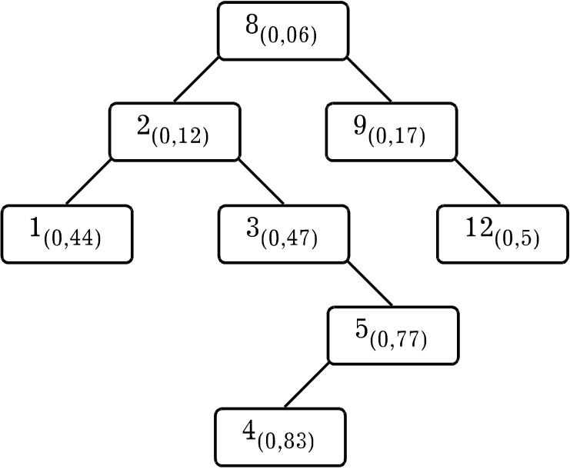
Рандомизированные деревья поиска

Slide 10
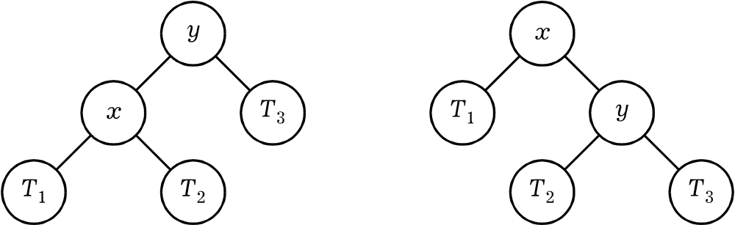
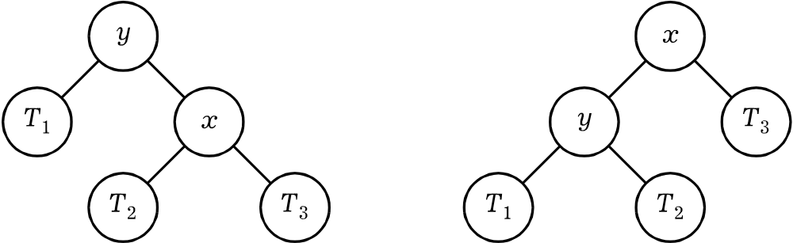
Рандомизированные деревья поиска

Slide 11
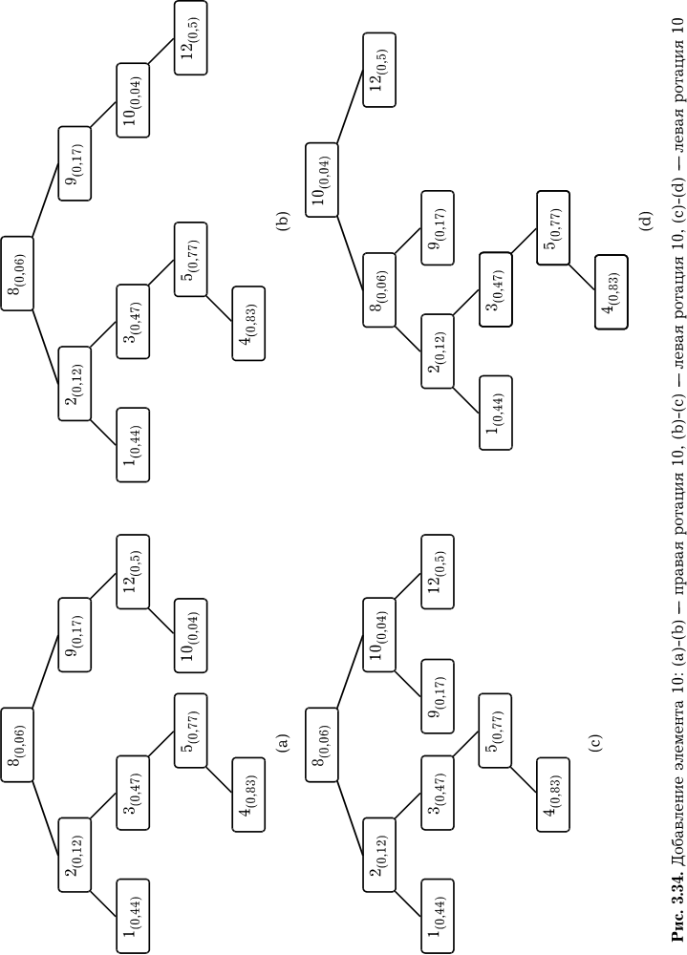

Slide 12
Рандомизированные деревья поиска
Type Tree=^Node;
Node=record
Key: Tkey;
Priority: real;
Left, Right: Tree
end;

Slide 13
Procedure RndTreeInsert(x: Tkey; var T: Tree; var h: boolean);
var P1: Tree;
begin
if T=nil then begin
new(T); T^.key:=x; T^.left:=nil; T^.right:=nil;
T^.Priority:=random(MaxInt)/MaxInt; h:=true;
end
else
if x<T^.key then begin RndTreeInsert(x,T^.left,h);
if h then begin
P1:=T^.left;
if P1^.Priority<T^.Priority then
begin {--------правая ротация---------}
T^.left:=P1^.right; P1^.right:=T; T:=P1;
end;
end
end

Slide 14
else if x>T^.key then
begin
RndTreeInsert(x,T^.right,h);
if h then
begin
P1:=T^.right;
if P1^.Priority<T^.Priority then
begin {--------левая ротация---------}
T^.right:=P1^.left; P1^.left:=T; T:=P1;
end
end
end
end;

